Slide 1
Курсовой проект Программная система «Виртуальная арт-галерея»
Федеральное государственное бюджетное образовательное учреждение высшего образования
«Владимирский государственный университет
имени Александра Григорьевича и Николая Григорьевича Столетовых»
Кафедра информационных систем и программной инженерии
Выполнили: студентка гр. ИСТ-122
Жминьковская М.А.
студентка гр. ПРИ-122
Шутова Т.Е.
Приняла: доц. каф. ИСПИ
Проскурина Г.В.
Владимир, 2025

Slide 2
Введение
С развитием цифровых технологий и их активным внедрением в различные сферы жизни, искусство претерпевает значительные изменения. Одной из ключевых тенденций является переход к виртуальным форматам взаимодействия с произведениями искусства, что особенно актуально в условиях глобализации и развития удаленных коммуникаций. Создание виртуальных арт-галерей становится важным инструментом для популяризации искусства, расширения аудитории и предоставления пользователям доступа к культурному наследию, независимо от их географического положения.

Slide 3
Цель и задачи
Цель:
Разработать веб-приложение информационной системы «Виртуальная арт-галерея» на языке Java.
Задачи:
Авторизация и регистрация (администратор, художник, посетитель);
Система просмотра публикаций, выставок, художников (администратор, художник, посетитель);
Отображение публикаций и выставок в профиле художника (администратор, художник);
Добавление, редактирование и удаление публикаций (администратор, художник);
Создание приватных и открытых выставок, их редактирование и удаление (администратор, художник);
Участие в публичных и приватных выставках, управление публикациями внутри выставки (администратор, художник);
Оценивание и комментирование публикаций (администратор, художник);
Система статусов публикаций (администратор, художник);
Управление категориями публикаций (администратор);
Выбор множества категорий для публикации (художник).

Slide 4
Описание предметной области
Для художников необходимо иметь платформу, на которой можно размещать собственные работы с целью получения известности или поиска работодателя. Представителям компаний, в чьи ряды требуется графический художник той или иной специальности, важно иметь на руках портфолио кандидата, и именно платформы с графическими публикациями не только упрощают поиск, но и дают доступ к работам и ценам на услуги художника.

Slide 5
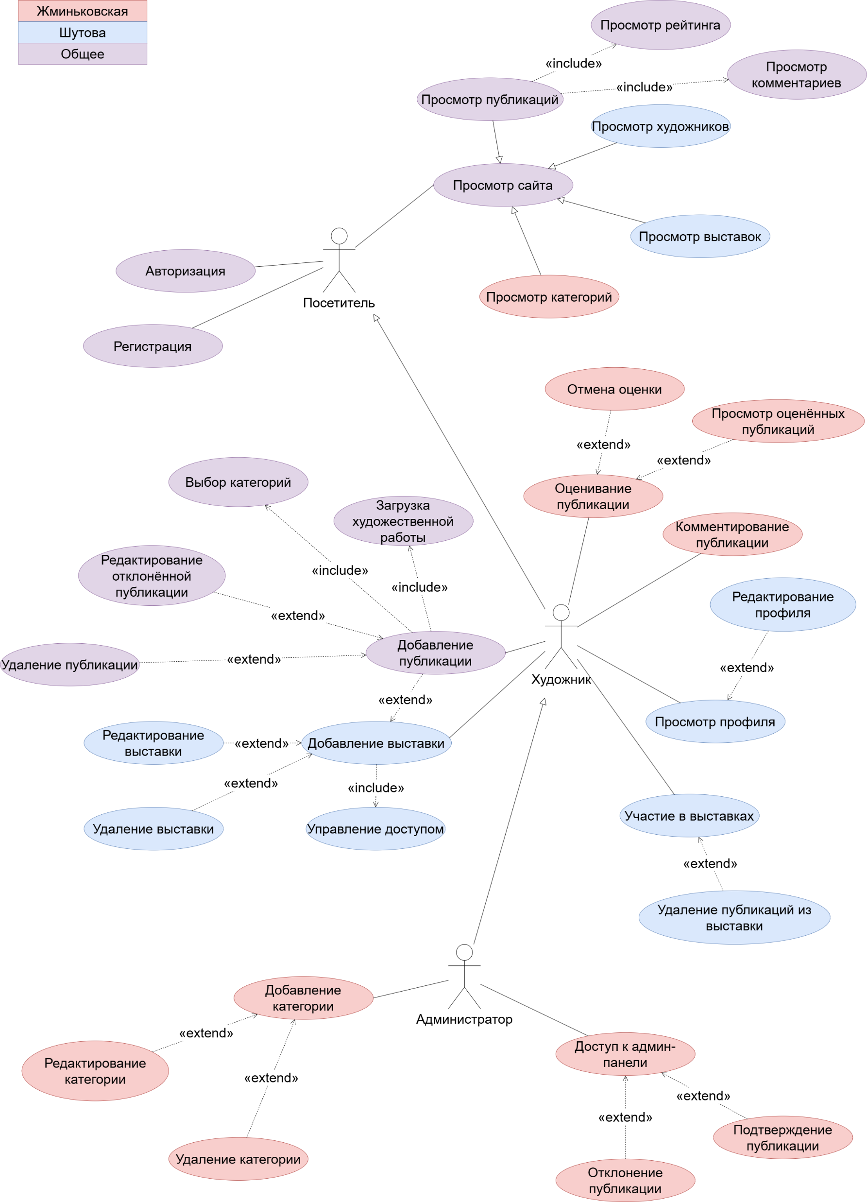
Проектирование системы
Распределение обязанностей.
Модуль «Администрирование» – Жминьковская Мария. Процессы: управление категориями, модерация публикаций, оценивание и комментирование публикаций.
Модуль «Эксплуатация» – Шутова Таисия. Процессы: управление выставками, участие в выставках, профили художников, страницы просмотра.
Общий модуль. Процессы: аутентификация, управление и просмотр публикаций.
Рисунок 1 – Диаграмма прецедентов

Slide 6
Проектирование системы
Рисунок 1 – Диаграмма прецедентов

Slide 7
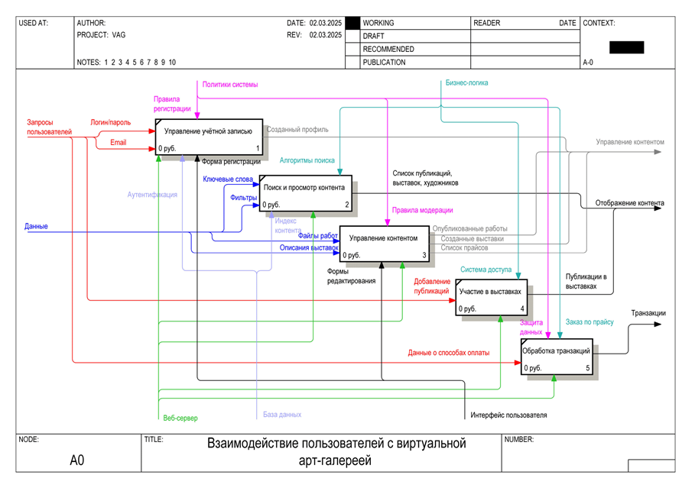
Функциональная модель AS-IS
Рисунок 2 – Диаграмма A0

Slide 8
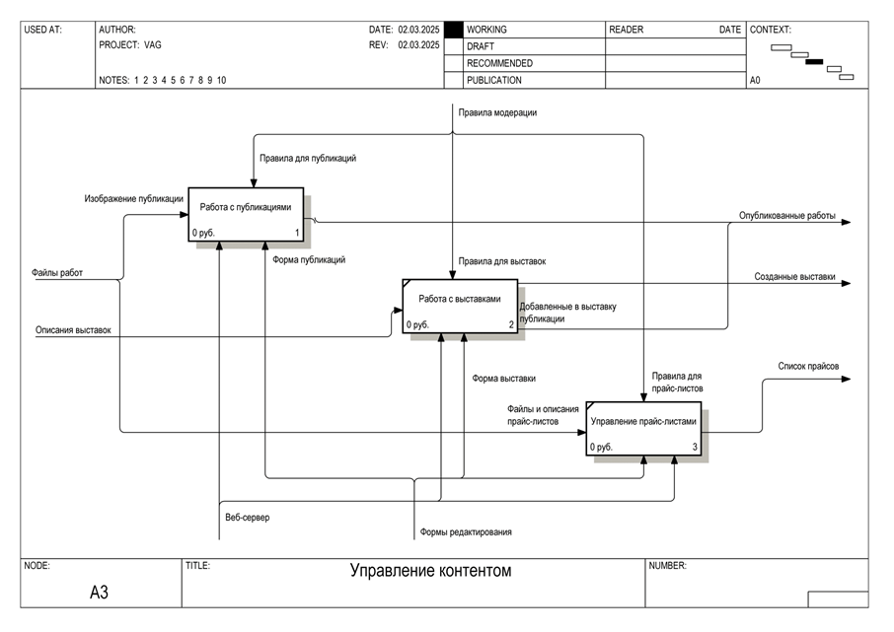
Функциональная модель AS-IS
Рисунок 3 – Диаграмма A3

Slide 9
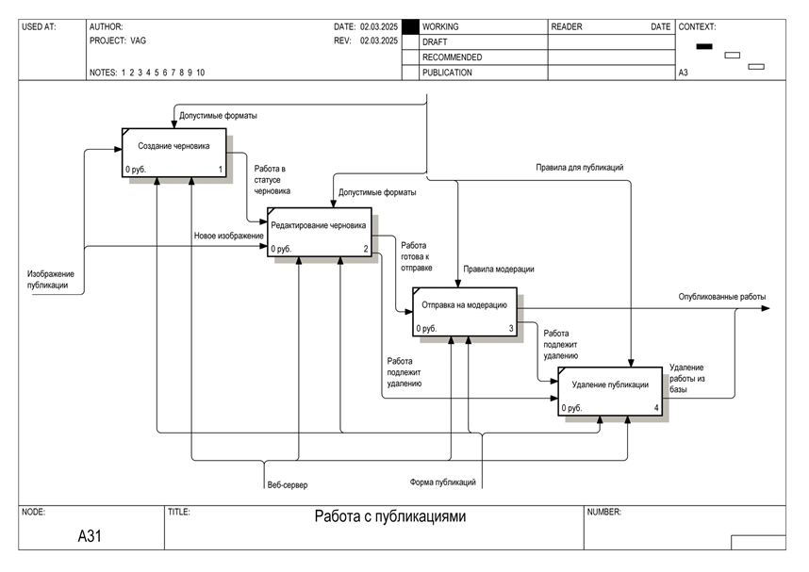
Функциональная модель AS-IS
Рисунок 4 – Диаграмма A31

Slide 10
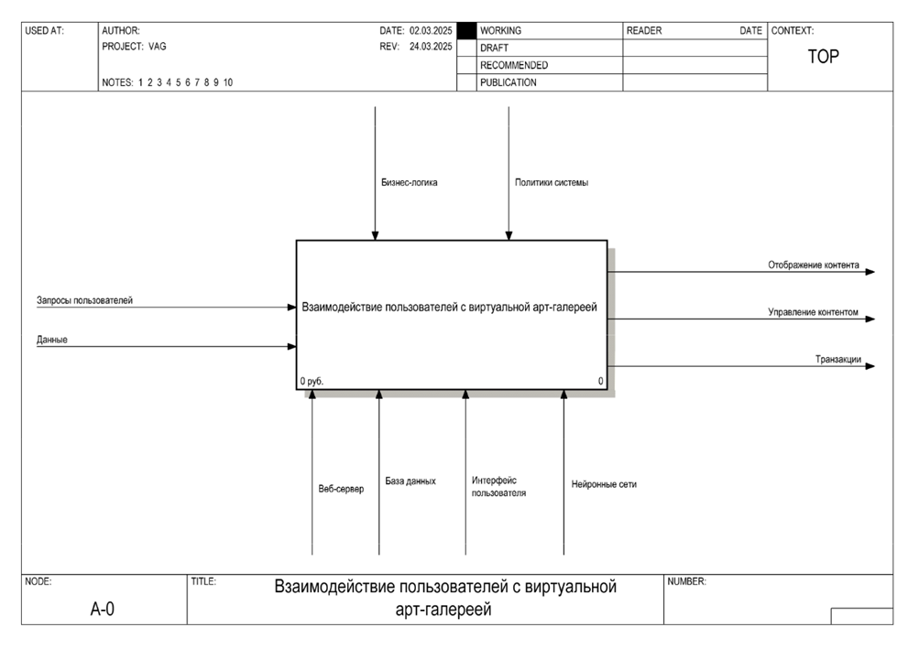
Функциональная модель TO-BE
Рисунок 5 – Диаграмма A-0

Slide 11
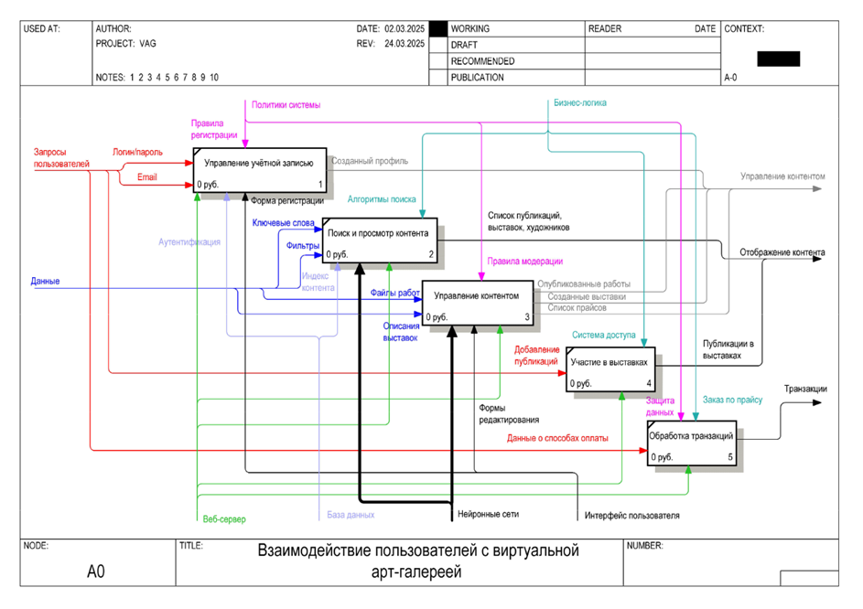
Функциональная модель TO-BE
Рисунок 6 – Диаграмма A0

Slide 12
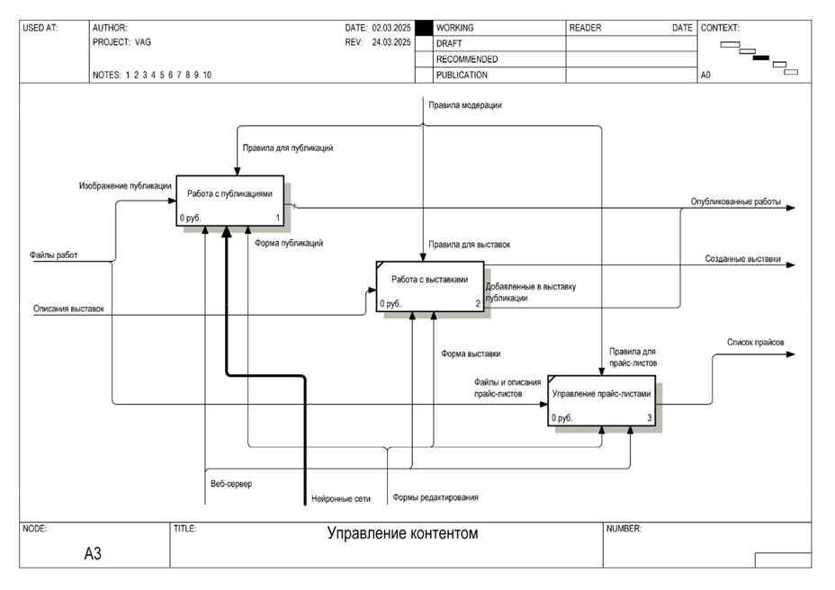
Функциональная модель TO-BE
Рисунок 7 – Диаграмма A3

Slide 13
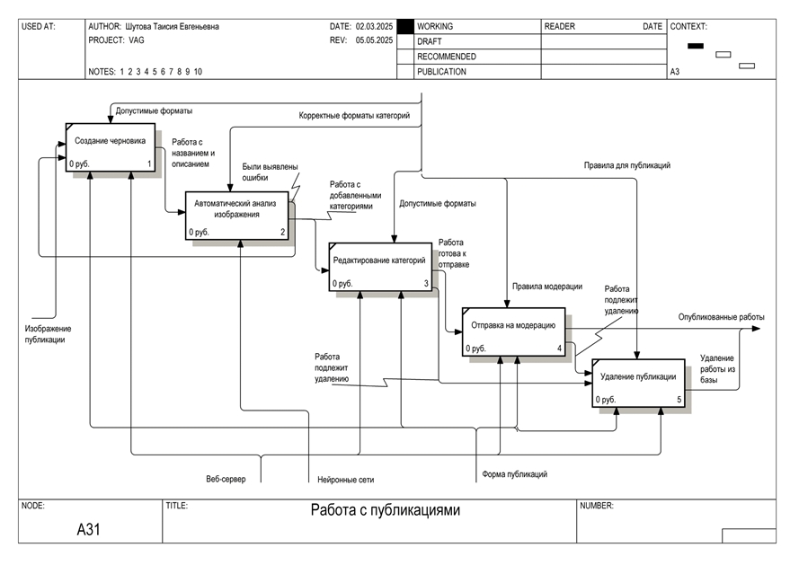
Функциональная модель TO-BE
Рисунок 8 – Диаграмма A31

Slide 14
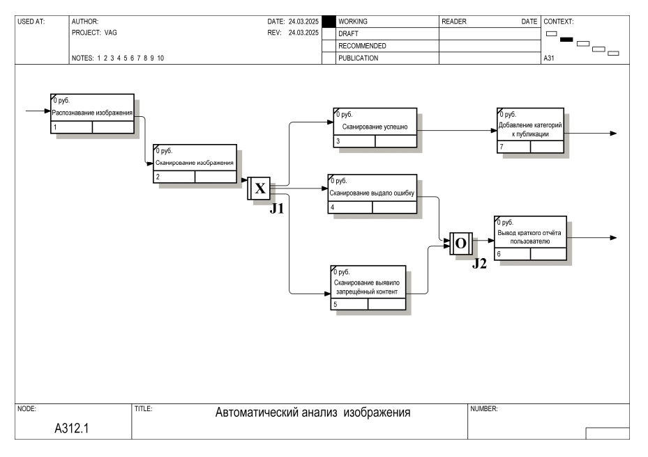
Функциональная модель TO-BE
Рисунок 9 – IDEF3 Диаграмма A312.1

Slide 15
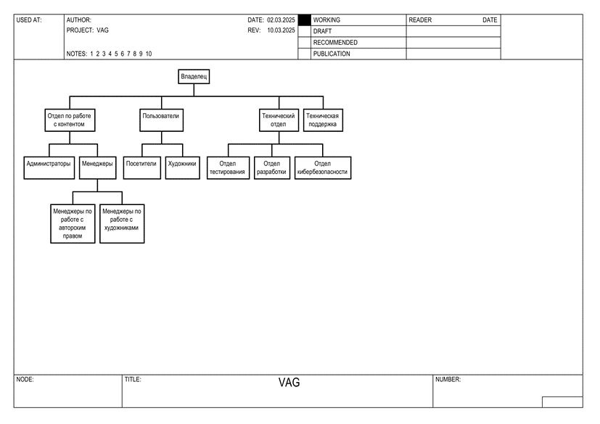
Административная организационная диаграмма
Рисунок 10 – Административная организационная диаграмма

Slide 16
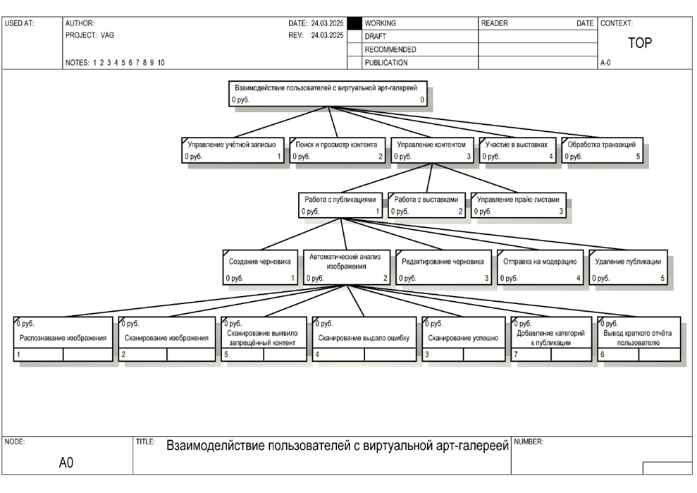
Дерево узлов
Рисунок 11 – Дерево узлов

Slide 17
Расчетная оценка эффективности и экономической целесообразности ИС
Формула общих затрат:
С = Р + К + В, (1)
где С – общие затраты пользователя;
− Р – стоимость рекламной кампании;
− К – КоличествоПродаж*ЦенаПродажи*%Комиссии – комиссия сервиса;
− В – T×S, T — время на работу с системой (часы), S — стоимость часа пользователя.
К = 10 * 5000 * 0.15 = 7500 рублей, (2)
В = 8 * 400 = 3200 рублей, (3)
Параметр | Значение | Комментарий
Стоимость рекламы выставки | 2000 р. | Продвижение в течение 7 дней
Стоимость рекламы публикации | 1000 р.
Комиссия сервиса | 7500 р. (по формуле 2) | Среднее значение в месяц
Время художника | 3200 р. (по формуле 3)
Общие затраты | 2000 + 1000 + 7500 + 3200 = 13700 р.
Таблица 2 – Затраты для художника (месяц)

Slide 18
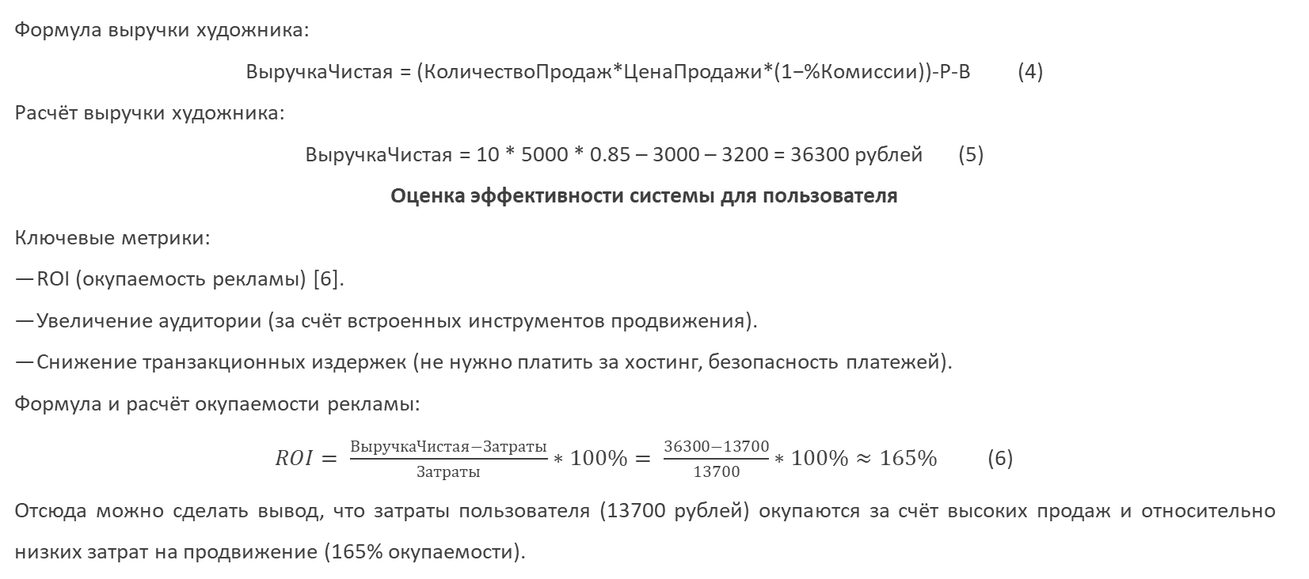
Расчетная оценка эффективности и экономической целесообразности ИС
Формула выручки художника:
ВыручкаЧистая ​= (КоличествоПродаж*ЦенаПродажи*(1−%Комиссии))-Р​-В (4)
Расчёт выручки художника:
ВыручкаЧистая ​= 10 * 5000 * 0.85 – 3000 – 3200 = 36300 рублей (5)
Оценка эффективности системы для пользователя
Ключевые метрики:
ROI (окупаемость рекламы) [6].
Увеличение аудитории (за счёт встроенных инструментов продвижения).
Снижение транзакционных издержек (не нужно платить за хостинг, безопасность платежей).
Формула и расчёт окупаемости рекламы:
$ROI= \frac{ВыручкаЧистая−Затраты}{Затраты}∗100\%= \frac{36300−13700}{13700}∗100\%≈165\%$ (6)
Отсюда можно сделать вывод, что затраты пользователя (13700 рублей) окупаются за счёт высоких продаж и относительно низких затрат на продвижение (165% окупаемости).

Slide 19
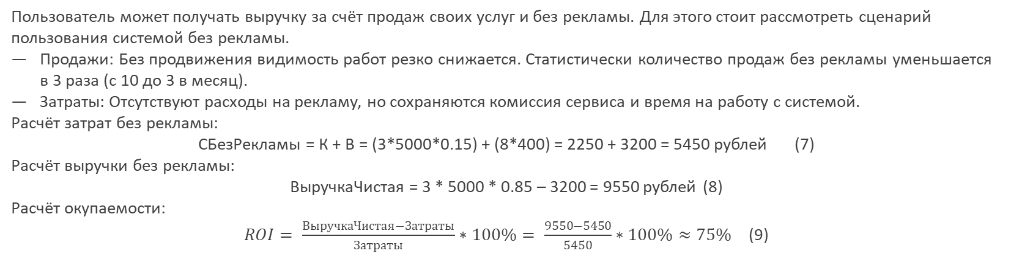
Расчетная оценка эффективности и экономической целесообразности ИС
Пользователь может получать выручку за счёт продаж своих услуг и без рекламы. Для этого стоит рассмотреть сценарий пользования системой без рекламы.
Продажи: Без продвижения видимость работ резко снижается. Статистически количество продаж без рекламы уменьшается в 3 раза (с 10 до 3 в месяц).
Затраты: Отсутствуют расходы на рекламу, но сохраняются комиссия сервиса и время на работу с системой.
Расчёт затрат без рекламы:
СБезРекламы​ = К + В = (3*5000*0.15) + (8*400) = 2250 + 3200 = 5450 рублей (7)
Расчёт выручки без рекламы:
ВыручкаЧистая ​= 3 * 5000 * 0.85 – 3200 = 9550 рублей (8)
Расчёт окупаемости:
$ROI= \frac{ВыручкаЧистая−Затраты}{Затраты}∗100\%= \frac{9550−5450}{5450}∗100\%≈75\%$ (9)
Параметр | С рекламой | Без рекламы | Разница
Количество продаж | 10 шт. | 3 шт. | -7 шт.
Затраты | 13700 р. | 5450 р. | -8250 р.
Чистая выручка | 36300 р. | 9550 р. | -26750 р.
ROI | 165% | 75% | -90%
Таблица 3 – Эффективность рекламы

Slide 20
Количественный анализ диаграмм
Уровни | Коэффициент | Уровни | Коэффициент
 | Модель AS-IS |  | Модель TO-BE
1 уровень |  | 1 уровень
1 | |(7+6+8+4+5)/5-8|=2 | 1 | |(7+7+9+4+5)/5-9|=2.6
2 уровень |  | 2 уровень
1.1* | — | 1.1* | —
1.2* | — | 1.2* | —
1.3 | |(5+6+5)/3-6|=0.67 | 1.3 | |(6+6+5)/3-6|=0.33
1.4* | — | 1.4* | —
1.5* | — | 1.5* | —
3 уровень |  | 3 уровень
1.3.1 | |(5+7+6+6)/4-7|=1 | 1.3.1 | |(5+4+7+6+6)/5-7|=1.4
1.3.2* | — | 1.3.2* | —
1.3.3* | — | 1.3.3* | —
Уровни | Коэффициент | Уровни | Коэффициент
 | Модель AS-IS |  | Модель TO-BE
1 уровень |  | 1 уровень
1 | 5/1 = 5 | 1 | 5/1=5
2 уровень |  | 2 уровень
1.1* | — | 1.1* | —
1.2* | — | 1.2* | —
1.3 | 3/2 = 1.5 | 1.3 | 3/2 = 1.5
1.4* | — | 1.4* | —
1.5* | — | 1.5* | —
3 уровень |  | 3 уровень
1.3.1 | 4/3=1.33 | 1.3.1 | 5/3=1.66
1.3.2* | — | 1.3.2* | —
1.3.3* | — | 1.3.3* | —
Таблица 4 – Расчёт коэффициента сбалансированности
Таблица 5 – Поведение коэффициента N/L

Slide 21
Заключение
В ходе курсового проектирования были построены функциональные модели типов AS-IS и TO-BE в нотации IDEF0 и с использованием декомпозиции подпроцесса в нотации IDEF3, а также был проведён полный анализ для выбранной темы. Составлена пояснительная записка, описывающая все этапы проектирования функциональной модели. Модель информационной системы «Виртуальная арт-галерея» можно считать достаточно полной и проработанной с точки зрения пользователя.
Данный проект демонстрирует, что виртуальные арт-галереи становятся эффективным решением для популяризации искусства в условиях цифровизации. Рассмотренная система не только решает практические задачи управления контентом, но и способствует созданию уникального пользовательского опыта, что делает ее актуальной и перспективной для дальнейшего развития.

Slide 22
Спасибо за внимание

